Slide 1

SIM800 EAT 介绍

Slide 2

Structure
SIMCOM
Wireless Module
MCU
UART
SIM800 EAT
API
CORE
SYSTEM
APP TASK
EVENT

Slide 3
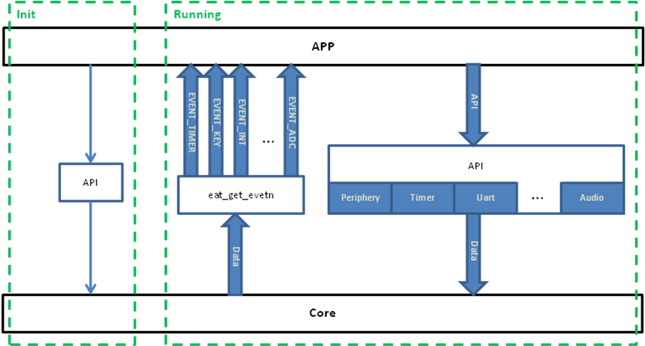
software framework

Slide 4
App Scatter
APP 0x08400000 0x00100000
{
APP0 0x08400000
{
main.o* (APPENTRY)
}
APP1 +0
{
main.o* (+RO)
*.o* (+RO)
}
APP_RAM 0xF0200000 0x00200000
{
main.o (+RW,+ZI)
*.o (+RW,+ZI)
}
}

Slide 5
App entry
//只有800H和800 需要添加”APP_CFG“段
#pragma arm section rodata = “APP_CFG“
APP_ENTRY_FLAG
#pragma arm section rodata
#pragma arm section rodata="APPENTRY"
const EatEntry_st AppEntry =
{
app_main,
app_func_ext1,
(app_user_func) app_user1,//app_user1,
(app_user_func)EAT_NULL,//app_user2,
(app_user_func)EAT_NULL,//app_user3,
……
};
#pragma arm section rodata

Slide 6
Flash 规划
ROM
Core代码空间
COREAPI
App代码空间
APP
AppEntry
Core代码空间：模块Core软件版本在Flash中的区域
APP代码空间：客户的app在Flash中的区域

Slide 7
提供的功能
串口： 读写，配置
文件系统：创建目录及文件，读写删除等
定时器：ms级别，us级别两种
Flash ： 擦除，读写，升级app
内存 ： 内存分配及使用
音频 ：播放ID音和音频数据流
外设 ： GPIO，中断，SPI，KEY，ADC，PWM
线程 ： 提供多线程服务
消息 ： 接收和发送消息
其他： 接收和发送AT指令，睡眠及唤醒等
AT：标准模块的AT指令
….

Slide 8
sample
#pragma arm section rodata = "APP_CFG"
APP_ENTRY_FLAG
#pragma arm section rodata
SIM800H add
#pragma arm section rodata="APPENTRY"
const EatEntry_st AppEntry =
{ app_main,
app_func_ext1,
...};
#pragma arm section rodata
Entry function array

Slide 9
sample
void app_func_ext1(void *data)
{
eat_uart_set_debug(EAT_UART_2);
eat_uart_set_at_port(EAT_UART_1);// UART1 is as AT PORT
eat_pin_set_mode(EAT_PIN3_GPIO1, EAT_PIN_MODE_GPIO);
//……
}
void app_main(void *data)
{ ...
APP_InitRegions();//Init app RAM
while(EAT_TRUE)
{ eat_get_event(&event);
switch(event.event)
{ case EAT_EVENT_MDM_READY_RD:
{ progress(); } break;
case ...
} }}
Hardware initialize
Main thread

Slide 10
Main thread flow
void app_main(void* data)
{
RAM 初始化
打开串口
……
while(1)
{
获取事件
事件处理
}
}

Slide 11
编译及使用
SIM8xxYzz.bat
xx : 800 表示 2频,840 表示 4频。
Y : W，V，H，模块型号
zz :128 表示128M Flash，64表示64MFlash
注意： 800H只有四频。

Slide 12
编译app
Demo程序在项目根目录下的demo目录中
使用app目录下的sim8*.bat 编译
生成的文件为output/app
参考《SIM800_Embedded AT编译环境说明_V1.01.doc》

Slide 13
下载
参考下载工具使用相关文档

Slide 14
调试
参考《SIM800_Embedded AT编译环境说明_V1.01.doc》中“调试”章节

Slide 15
Thanks

